Slide 1

获取线程索引
CUDA

Slide 2
获取线程索引
索引定义
索引获取

Slide 3
索引定义
CUDA平台线程索引包含blockIdx和threadIdx
通过线程索引可以为线程分配数据
线程维度包含网格(grid)维度gridDim、块(block)维度blockDim定义

Slide 4
索引获取
blockIdx和threadIdx数据类型都是uint3，各维度通过x、y、z下标访问
gridDim和blockDim数据类型为dim3，各维度通过x、y、z下标访问

Slide 5
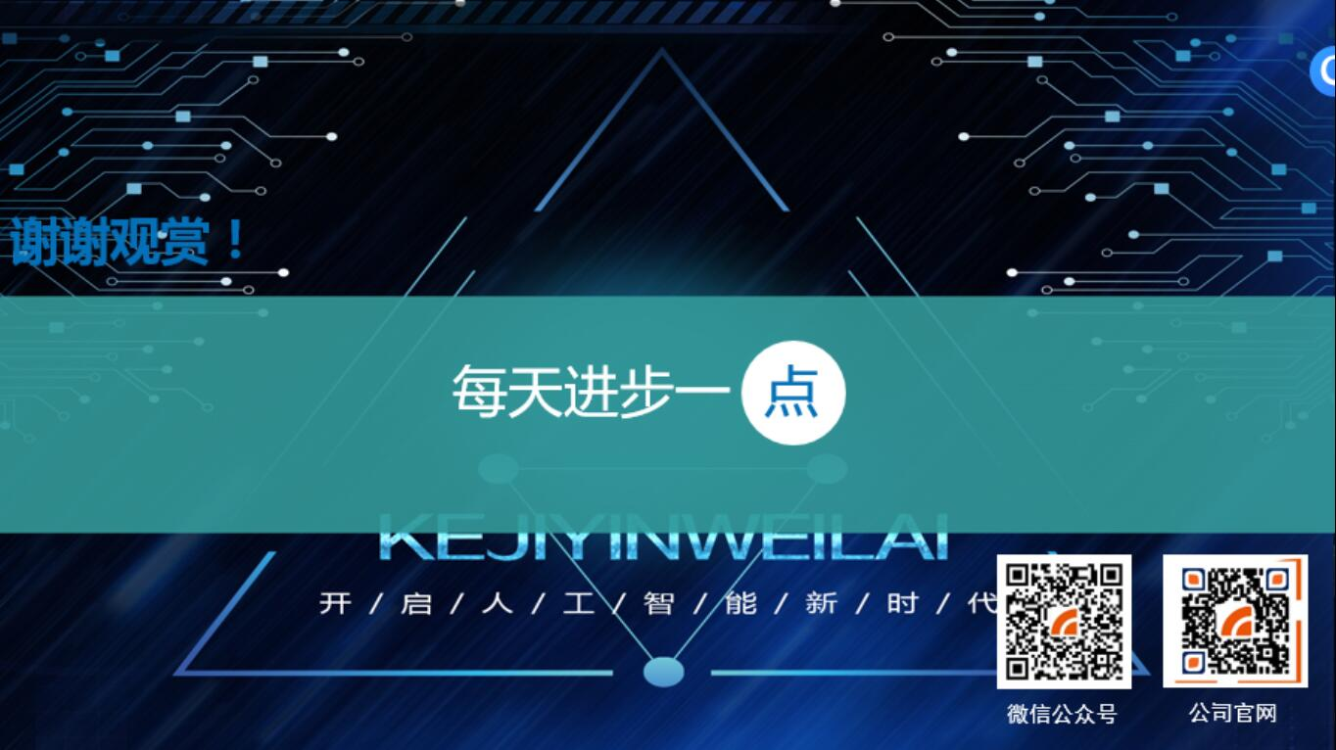
微信公众号
公司官网

